Slide 1

Trávicí soustava hmyzu
Tematická oblast | Biologie - biologie živočichů
Datum vytvoření | 16. 9. 2012
Ročník | 3. ročník čtyřletého G a 7. ročník osmiletého G
Stručný obsah | Prezentace k prohloubení a procvičení učiva trávicí soustavy hmyzu.
Způsob využití | Postupně procházíme listy prezentace . Úkoly pro samostatné procvičení jsou součástí prezentace.
Autor | RNDr. Ilona Houšková
Kód | VY_ 32_ INOVA CE_ 32_BHOU17
Gymnázium a Jazyková škola s právem státní jazykové zkoušky Zlín

Slide 2
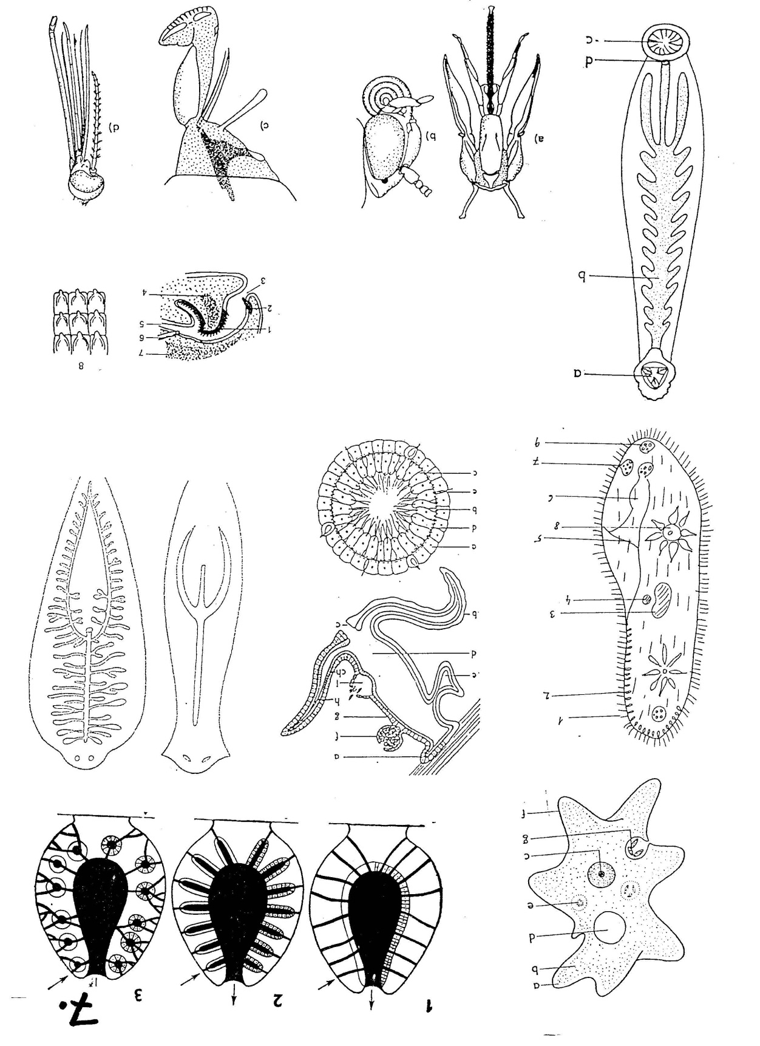
Jaké jsou typy ústního ústrojí u hmyzu?
Podle charakteru potravy vyvinuto:
ústní ústrojí kousací (není na obrázku)
na obrázku:
ústní ústrojí lízavě sací
ústní ústrojí sací
ústní ústrojí lízací
ústní ústrojí bodavě sací
Obr. 1

Slide 3
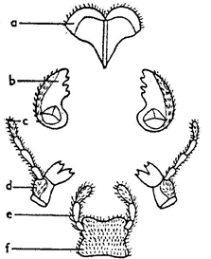
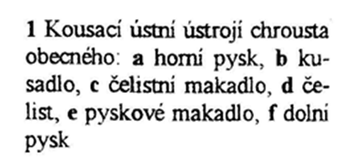
Typy ústních ústrojí
Ústní ústrojí kousací
(např. šváb, kobylka, saranče, chroust)
Obr. 2

Slide 4
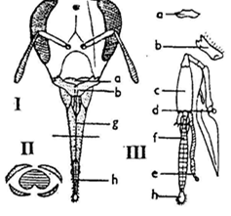

Typy ústních ústrojí
Lízavě sací (včela)
Obr. 3

Slide 5

Typy ústních ústrojí
Ústní ústrojí lízací
Obr. 4

Slide 6
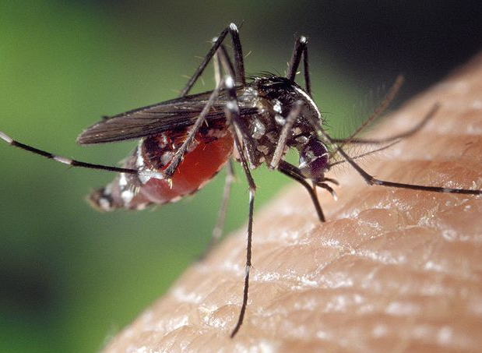
Typy ústních ústrojí
Bodavě sací (např. komár, mšice, ploštice)
Obr. 5 Obr. 6
Notes:
GATHANY, James. http://cs.wikipedia.org [online]. [cit. 16.9.2012]. Dostupný na WWW: <http://cs.wikipedia.org/wiki/Soubor:Aedes_albopictus_on_human_skin.jpg>.

Slide 7
Popište trávicí soustavu hmyzu.
Do úst ústí slinné žlázy (trávení cukrů nebo dráždivé a protisrážlivé látky).
Na svalnatý hltan navazuje jícen (někdy se rozšiřuje ve vole), žvýkací žaludek a střevo se slepými výběžky.
Do koncové části střeva ústí malpigické žlázy.
Dalšími částmi trávicí soustavy jsou tlusté střevo, kloaka a řitní otvor.

Slide 8
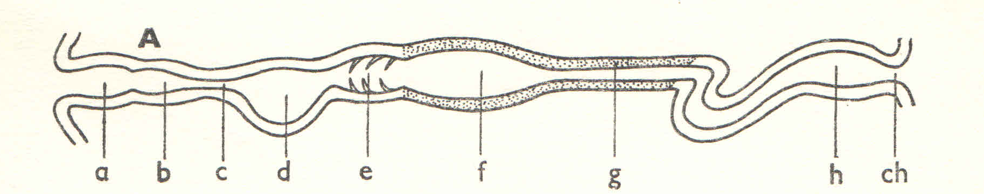
Trávicí trubice střevlíka
ústa e) žvýkací žaludek
hltan f) žláznatý žaludek
jícen g) střevo
vole h) konečník
ch) řitní otvor
Obr. 7

Slide 9
Řešte úkoly
Úkoly:
Jaký typ ústního ústrojí je
na obrázku?
Popište jeho části.
Řešení:
Jde o ústní ústrojí kousací.
a) horní pysk, b) kusadlo, c) čelistní makadlo,
d) čelist, e) pyskové makadlo, f) dolní pysk

Slide 10
Řešte úkol
Úkol:
Popište podle obrázku části trávicí trubice hmyzu.
Řešení:
ústa e) žvýkací žaludek
hltan f) žláznatý žaludek
jícen g) střevo
vole h) konečník
ch) řitní otvor

Slide 11
Informační zdroje
JELÍNEK, Jan; ZICHÁČEK, Vladimír. Biologie pro gymnázia. Olomouc: Nakladatelství Olomouc, 2007, ISBN 978-80-7182-213-4.
KUBIŠTOVÁ, Iva; JŮVOVÁ, Alena. Přehled zoologie. Brno: Paido, 1984, ISBN 80-901737-4-8.
ALTMANN, Antonín; KUBÍKOVÁ, Marie, Biologický náčrtník – zoologie. Praha: SPN, 1971.
Obr. 1 ,6: JELÍNEK, Jan; ZICHÁČEK, Vladimír. Biologie pro gymnázia. Olomouc: Nakladatelství Olomouc, 2007, ISBN 978-80-7182-213-4.
Obr. 2- 4 : převzato z KUBIŠTOVÁ, Iva; JŮVOVÁ, Alena. Přehled zoologie. Brno: Paido, 1984, ISBN 80-901737-4-8.
Obr. 5: GATHANY, James. http://cs.wikipedia.org [online]. [cit. 16.9.2012]. Dostupný na WWW: <http://cs.wikipedia.org/wiki/Soubor:Aedes_albopictus_on_human_skin.jpg>.
Obr. 7: převzato z ALTMANN, Antonín; KUBÍKOVÁ, Marie, Biologický náčrtník – zoologie. Praha: SPN, 1971.

